Slide 3
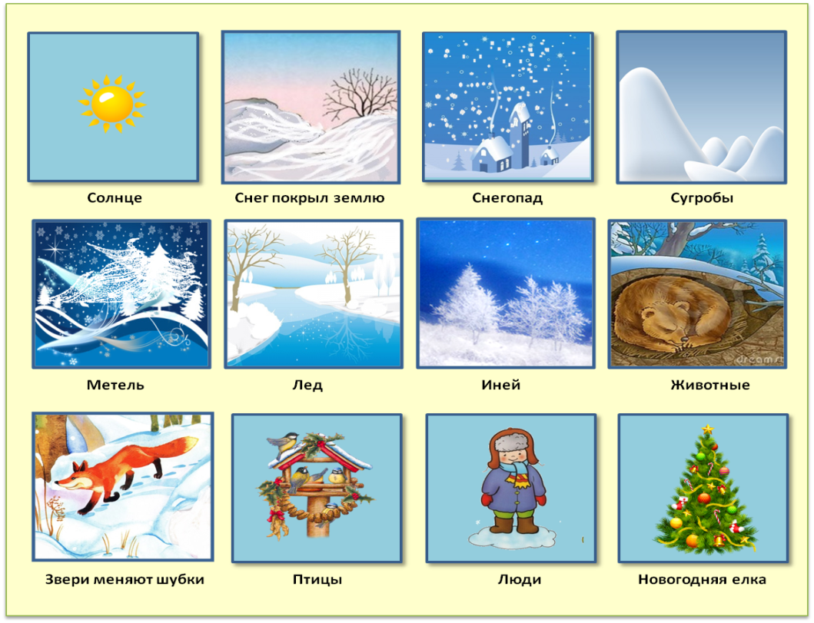

Slide 8
Расскажи о зиме

